Slide 1
Python
刘帅--信息工程学院

Slide 2
上机操作
数据分析
评优投票

Slide 3
评优投票
根据课上要求完成：
使用学习的组合数据类型实现输出票数最多的前两名同学及其当选票数。
要求统计出的最后自己的名字排名第一。
提交相关1张截图。

Slide 4
数据分析
基于课上 “csv数据生成.py”生成的数据完成：
1、使用pandas 进行数据预处理。
2、使用pandas.DataFrame.plot( )画图函数绘制：
2-1、每日网店收入折线图
2-2、每月网店收入柱状图
2-3、每季度网店收入柱状图
提交相关截图（3张图）。
import matplotlib
matplotlib.rcParams['font.sans-serif']=['SimHei'] #pyplot中文显示

Slide 5
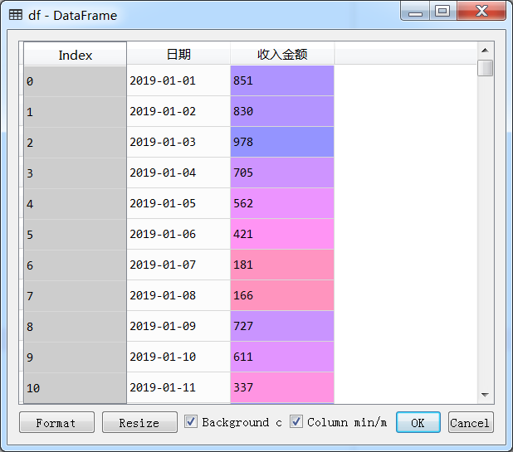
数据分析

Slide 6
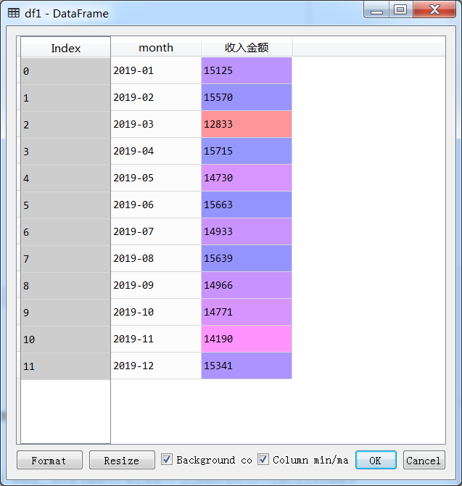
数据分析

Slide 7
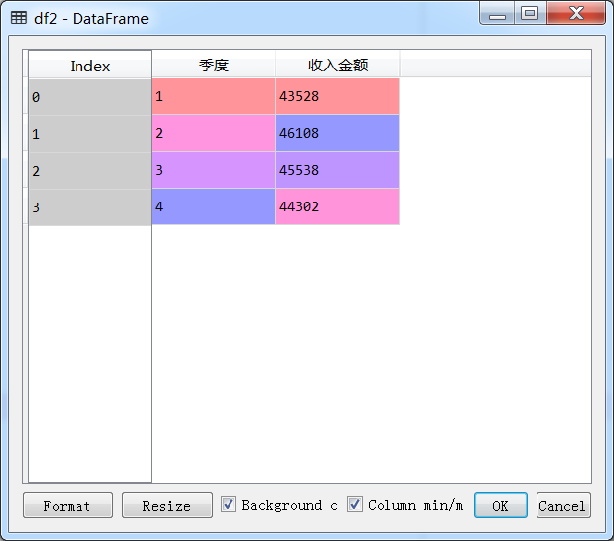
数据分析

